Slide 1
'26 AI Specialist 면접 심사 자료
AI Specialist 인증 발표
반도체 공정 이해를 바탕으로 데이터 처리 구조, viewer backend/frontend, AI model까지 직접 설계한 3개 과제
P1
Failbit Map 불량 분석
P2
Chip multi-label
P3
Trend anomaly
최호길 | 메모리제조센터 QIE그룹 Data Science 파트
제조품질 AI / Data Science
삼성전자 메모리제조센터 | QIE그룹 Data Science AI Specialist 인증 사내 경연 발표
2026

Slide 2
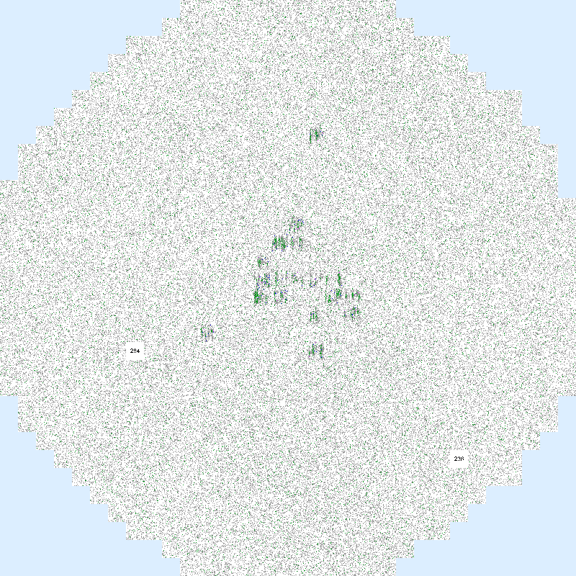
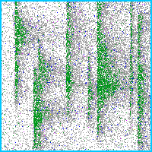
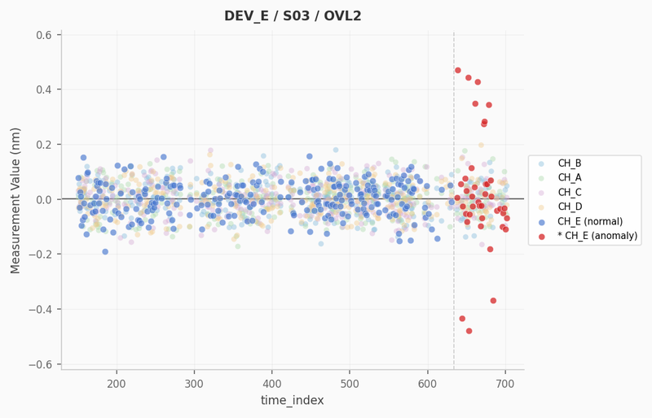
P1/P2/P3 Overview
3개 과제 핵심 요약
P1
Failbit Map failure analysis
P2
Chip multi-label classification
P3
Trend anomaly
Problem
48매 단위 조회 한계, human review 부담
Problem
2-combo failure GT 부족
Problem
real anomaly label scarcity, validation bottleneck
Approach
좌표 보존 Failbit Map + 대량 viewer + Known 및 Unknown model
Approach
single source → FCM-PM + val-margin
Approach
episode generation + binary validation
Impact
[양산 운영] 일 2만 wafer/day, 공수 90%↓ + 수율 개선 사례
Impact
[controlled synthetic] bit-F1 0.9927 / FAR 0.00%
Impact
[synthetic trend PoC] benchmark 7,000, binary-F1 0.9967
최호길 | QIE Data Science | AI Specialist 인증
2

Slide 3
AI Specialist 인증 | 3개 과제
PROJECT
제조품질 AI | Domain-informed design
Data asset
AI model
좌표 보존 FBM
Known & Unknown
P1
Failbit Map Known & Unknown 분석
대량 Failbit Map을 검색, 검토, 모델 학습이 가능한 운영 구조로 확장
P1 Failbit Map
P2 Chip multi-label
Rationale
48매 단위 수작업 검토를 대량 Failbit Map 변환, 검색, 검토 체계로 확장했습니다
P3 Trend anomaly
양산 운영
viewer + 처리 구조
Key Result
P1은 양산 운영, P2/P3은 validation/PoC 단계
Before → After
실전 검증
Known model
Before 조회 48매 한계, 수작업 검토
After 대량 wafer 규모의 변환, 검색, 검토
최호길 | QIE Data Science | AI Specialist 인증
3

Slide 4
P1 | 전체 아키텍처
Coordinate-preserving Failbit Map operating pipeline
EDS Test (raw fail-map log)
Cython parsing + hourly batch
Failbit Map (32색 palette PNG) + chip annotation (FTN / QTN / BIN)
좌표 보존: 이미지, 좌표, 계측값을 같은 wafer 좌표계에 맞춰 저장
같은 자산을 Known 및 Unknown 두 경로가 공유
Known path
Unknown path
ConvNeXtV2
InfoNCE + grid36
→ ROI-YOLO (selective)
→ HDBSCAN
→ object-id map [dev]
→ candidate groups
두 경로 결과를 한 화면으로
Analysis UI — fast view / overlay / labeling
운영 viewer (mapviewer): Numba composite + pyvips tile streaming
human-in-the-loop: register → label → retrain
Organizational asset base (image-measure aligned, multimodal-ready)
최호길 | QIE Data Science | AI Specialist 인증
4

Slide 5
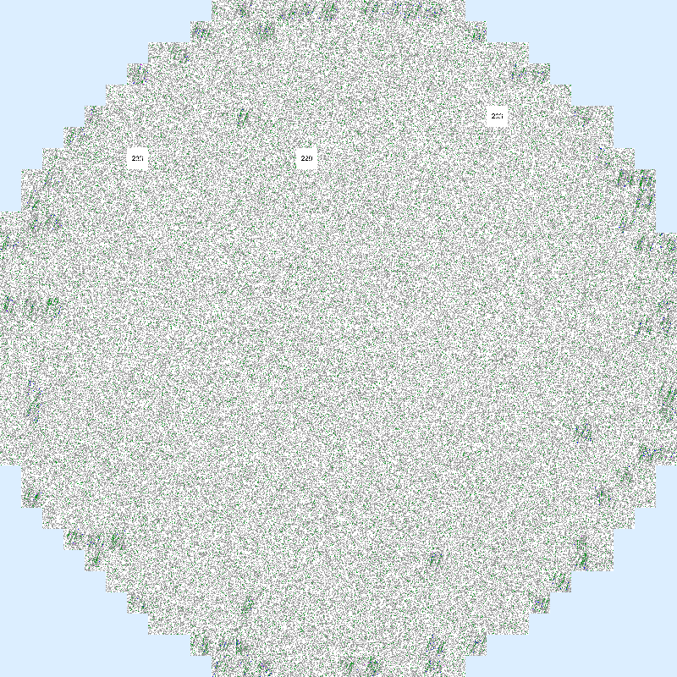
P1 | Concept + field constraint
Failbit Map as discrete spatial-grade representation
wafer Failbit Map / Edge-Ring
● Data — EDS Failbit Map은 Memory Cell Block 단위 불량 정도를 Grade 0~7로 표현한 wafer-level data입니다
● Scale — wafer 1장은 약 1,000만 block 규모입니다. chip당 1개, wafer 내 약 800개 수준의 Measure 값만으로는 불량 위치와 형상 분석이 부족합니다
● Storage — palette PNG는 grade index를 저장하고, positions JSON은 chip/block 좌표를 보존해 viewer overlay와 모델 입력을 같은 좌표계로 맞춥니다
최외곽 chip에서 동일 scratch성 fail pattern이 반복되어 edge-ring 형태로 관찰됨
최호길 | QIE Data Science | AI Specialist 인증
5

Slide 6
P1 | 데이터 생성 (fail-map)
8단계 grade → palette PNG 무손실 저장
● Motivation — 병목은 변환 속도와 저장 공간입니다. wafer 한 장은 약 1,000만 test result를 포함하고 하루 약 2만 장이 누적되므로, raw log 그대로는 대량 조회와 분석이 어렵습니다. Cython으로 hex-to-grade 변환을 가속하고, EDS 값이 8단계 이산 grade라는 특성을 이용해 32-color palette PNG로 저장 용량을 약 75% 줄였습니다
Hex-to-grade conversion
Raw:
090B0C0D0E0F090A0B0C
Decoding:
"0C" -> "C" -> 12 (hex to decimal) -> 3
Python:
interpreter-based loop execution
Cython:
compiled integer loop execution
Grade:
0 2 3 4 5 6 0 1 2 3
RGB PNG vs Palette-indexed PNG
RGB PNG:
[(123,54,24), (123,54,24), ..., (123,54,24)],
[(123,54,24), (123,54,24), ..., (123,54,24)]
Palette-indexed PNG:
P[3] = (123,54,24)
[(3), (3), ..., (3)],
[(3), (3), ..., (3)]
RGB_to_Palette:
(123,54,24) -> (3)
Fig. 1. Hex-to-grade conversion accelerated by Cython
Fig. 2. Palette-indexed PNG for failbit map compression.
최호길 | QIE Data Science | AI Specialist 인증
6

Slide 7
P1 | viewer 처리 구조
Numba and pyvips for large-scale Failbit Map viewer
● Numba는 메모리에 올라온 grade array의 composite 루프를 native code로 JIT 컴파일하고, pyvips는 대형 PNG를 필요한 stripe/tile만 decode해 viewer peak memory를 낮춥니다.
BEFORE
Interpreter overhead inside loop
N times
PILLOW
full-frame buffer
pixel
PY
pixel
PY
...
PY
full-image
decode encode
FILE
full RGB frame
output
per-pixel interpreter dispatch
AFTER
First call JIT-compiles typed loop
LIBVIPS
active-stripe buffer
input dtype
JIT compile
native loop reused
streaming C pipeline
FILE
RGB stripe
decode/encode
output
input data
native loop
result
same output with bounded active rows
최호길 | QIE Data Science | AI Specialist 인증
7

Slide 8
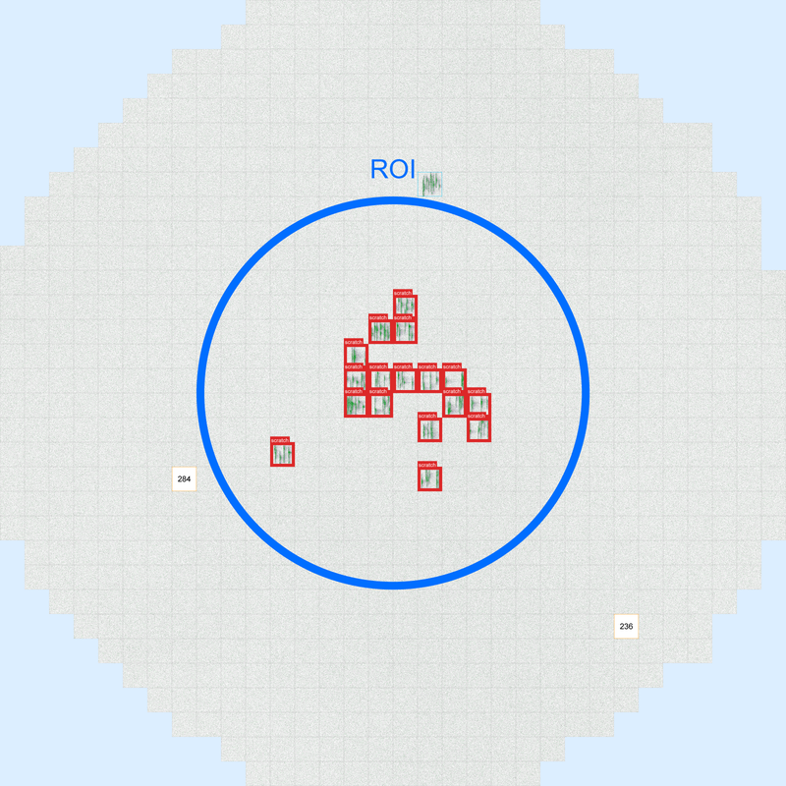
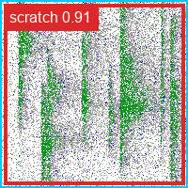
P1 | Known 2단계 상세
Known validation: CNN tuning and ROI cascade
● 1-stage CNN — 위치·국소 pattern 중심 특성에서는 CNN의 locality inductive bias가 더 sample-efficient하다고 판단했습니다. ConvNeXtV2는 MaxViT와 F1 0.87 동급이면서 더 가벼웠습니다
● Tuning — Optuna로 schedule, focal loss, class-imbalance, augmentation strength를 조정해 F1 0.92까지 올렸습니다
Detection result
① Before / raw wafer-level image
② ROI crop (low-confidence region)
③ After / chip-level fail pattern
ConvNeXtV2 1차 분류 후 low-confidence image만 2-stage ROI-YOLO로 보내 chip-level failure pattern을 2차 분류합니다. Optuna 0.92 → 2-stage 0.95. (자문: 연세대학교 인공지능학과 전해곤 교수)
최호길 | QIE Data Science | AI Specialist 인증
8

Slide 9
P1 | Known evidence
Known 16-class backbone scan and staged improvement
[실전 현업 데이터 validation] 16 class / 1,500 labeled / 4:1 stratified split.
Stage | Configuration | Weighted F1 | Decision / note
Baseline | ImageNet pretrained CNN | 0.78 | starting point
Backbone | ViT | 0.81
Backbone | Swin | 0.84
Backbone | EffNetV2 | 0.85
Backbone | MaxViT | 0.87 | 119.5M params / 74.2G FLOPs
Backbone | ConvNeXtV2 | 0.87 | selected: 88.6M / 45.1G
HPO | ConvNeXtV2 + Optuna | 0.92 | schedule / focal / imbalance / augmentation
Cascade | ConvNeXtV2 + Optuna + ROI-YOLO | 0.95 | low-confidence only
0.78 → 0.87
0.87 → 0.92
0.92 → 0.95
backbone gain
Optuna HPO
ROI-YOLO cascade
최호길 | QIE Data Science | AI Specialist 인증
9

Slide 10
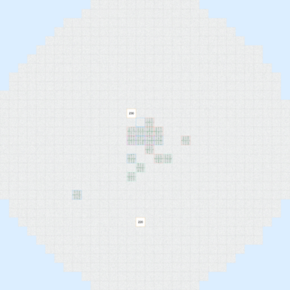

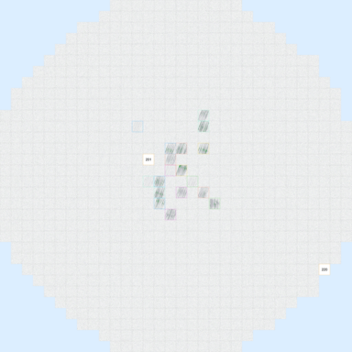

P1 | 칩 식별 지도 (후속 개발)
차세대 Stage-2: ROI detection → chip identity map
● Current Stage-2 — ROI-YOLO는 field-validated 구조지만, 선택된 ROI 안에서 box regression, classification, NMS를 수행하므로 class 확장과 detector annotation cost가 남습니다
● Object-id map — 제품별 chip coordinate를 재사용해 fixed crop classification으로 바꾸고, chip별 class id를 32×32 wafer grid에 되돌려 배치합니다
● Metric — selected obj-only: val F1 0.9946 / hold-out F1 0.9872. 별도 raw+obj-id 5-seed val F1 0.9838 ± 0.0092
pair A
pair A
pair B
pair B
Product A / raw intensity
Product A / object-id grid
Product B / raw intensity
Product B / object-id grid
Field-validated 대표 성과는 ROI-YOLO 2-stage F1 0.95이고, object-id map은 detector cost와 class 확장 부담을 줄이기 위한 차세대 Stage-2 구조입니다.
최호길 | QIE Data Science | AI Specialist 인증
10

Slide 11
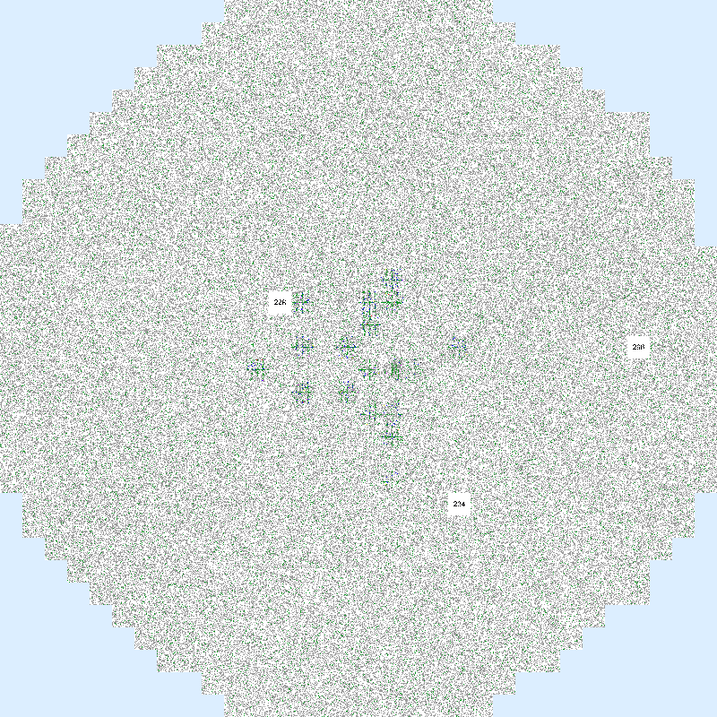


P1 | Unknown 탐색
Contrastive clustering for Unknown candidates
● Embedding — same-wafer views를 alignment target으로 두고, other wafers를 contrastive reference로 사용합니다
● Review output — HDBSCAN 결과는 자동 판정이 아니라 엔지니어가 검토할 신규 failure 후보 group입니다
Center Bank-Boundary
BrokenRing
CrescentArc (신규)
실제 현업 데이터 2,000장 review: 13개 후보 중 7개 신규 failure 확인. 화면 이미지는 후속 튜닝용 생성/개발 예시입니다.
최호길 | QIE Data Science | AI Specialist 인증
11

Slide 12
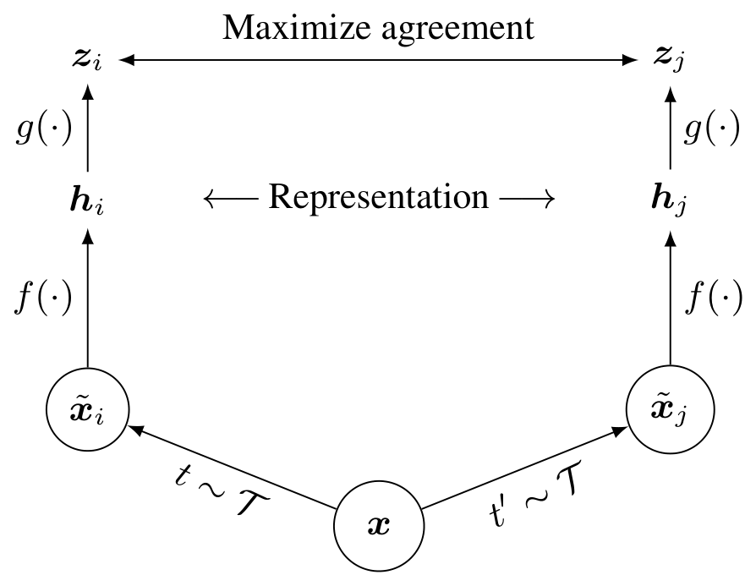
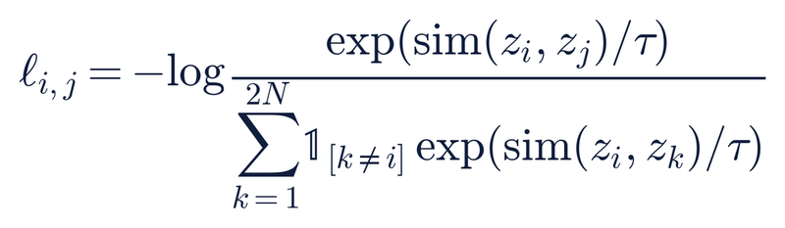
P1 | Unknown 대조 학습: contrastive loss
False-negative-aware contrastive embedding
● SimCLR — positive-pair alignment와 in-batch negative contrast로 wafer pattern embedding을 학습합니다
● Negative similarity filter — cosine similarity가 높은 near-positive candidate를 negative set에서 제외해 false-negative push를 방지합니다
Positive
Negative
False negative risk
p⁺
h⁻
q
q
q
n⁻
PULL TERM
PUSH TERM
EXCLUDED
similar
far away
too close
pull closer
weak push
protect cluster
SimCLR: positive-pair alignment with in-batch negative contrast
Negative similarity filter: potential false-negative exclusion preserves cluster compactness
최호길 | QIE Data Science | AI Specialist 인증
12

Slide 13
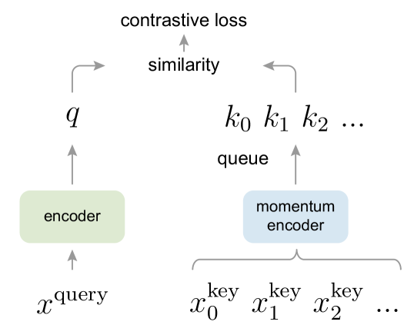
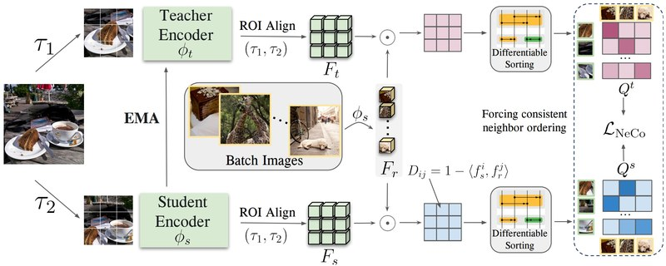
P1 | Unknown 대조 학습: queue와 patch
MoCo queue와 NeCo patch consistency
● MoCo — queue로 minibatch 밖 negative dictionary를 확장해 contrastive reference set을 넓힙니다
● NeCo — patch-neighbor consistency로 같은 failure pattern의 local structure가 view마다 흔들리지 않게 정규화합니다
MoCo queue
NeCo patch consistency
Role in loss
maintains queue negatives beyond the current minibatch
NeCo mechanism adapted from original paper figure
ROI-aligned patches
neighbor ordering
consistency loss
align shared source-region patches
rank reference patches by similarity
match teacher/student neighbor ranks
최호길 | QIE Data Science | AI Specialist 인증
13

Slide 14
P1 | Unknown evidence
Contrastive recipe ablation on generated evaluation set
[생성 데이터 개발 지표] 실전 현업 review와 분리한 모델 개발용 ablation입니다.
# | Recipe (per class 500, normal 2000) | M1 capture | M2 noise | M3 Completeness | Sil
1 | Global InfoNCE only (baseline) | 0.9337 | 15.78% | 0.9468 | 0.582
2 | + Local DenseCL (LW=0.5) | 0.9361 | 13.87% | 0.9502 | 0.514
3 | + MoCo Queue 4096 | 0.9356 | 9.45% | 0.9474 | 0.573
4 | + Neg-sim filter 0.72 | 0.9250 | 8.23% | 0.9485 | 0.611
5 | + NeCo 0.2 (5-tool full) | 0.9559 | 6.66% | 0.9660 | 0.6104
6 | Final recipe (Local DenseCL 제외 4-tool) | 0.9559 | 6.66% | 0.9660 | 0.781
7 | Final recipe + noise threshold τ=0.5 | 0.9619 | 0.00% | 0.9679 | 0.781
Noise 15.78% → 0.00% / Capture 0.9337 → 0.9619
최호길 | QIE Data Science | AI Specialist 인증
14

Slide 15
P1 | Result + impact
양산 운영과 모델 검증 단계 구분
Production operation
Processing flow
Production viewer
Bulk wafer review
Model validation / deploy waiting
Known validation
Unknown review
GPU server → 2026.9
양산 운영 중 — 처리 구조 + viewer (2025.5~)
모델 — validation 완료, 서버 배포 준비 단계
● DRAM D1a/b/c/d 전제품 분석 파트에서 매일 사용 중, 일 2만 wafer 처리
● 분석 공수 90% 이상 절감과 P3WN 수율 +0.02%p 개선 1건의 정량 산정 기여를 창출
● 조회 48매 한계를 대량 조회 viewer로 확장하고, 검토 방식을 Failbit Map 변환과 검색 중심으로 재구성
– 공수 절감과 P3WN 수율 개선 1건을 합산한 정량 산정 기준
● Known validation 완료(실전 16종/1,500장), Unknown 현업 review 완료
● classification model은 2026년 9월 GPU 서버 배포 검증 예정이며, 서버 성능은 배포 환경에서 별도 검증
● 사내 인정: '25 AI 센터 DS BP Good Challenger 수상, '26 MTC 제안 1등급 확정, '26 삼성 논문상 초록 통과
– Unknown 13→7은 분류 성능 지표가 아니라 현업 후보 검토 결과입니다
123억
공수 90%↓
수율 +0.02%p
validation 완료
현업 review
2026.09
정량 산정 기여
검토 시간 절감
P3WN 1건
Known real data
Unknown candidate
GPU 배포 검증 예정
최호길 | QIE Data Science | AI Specialist 인증
15

Slide 16
AI Specialist 인증 | 3개 과제
PROJECT
라벨 부족 대응 | Multi-label learning
2-combo
FAR tail
synthetic PoC
negative control
P2
Chip Multi-label FCM-PM classification
single-failure source에서 2-combo supervision을 구성한 synthetic validation 과제
P1 Failbit Map
P2 Chip multi-label
Rationale
실제 2-combo GT가 부족한 조건에서 single-failure source를 조합해 학습 신호와 평가 구조를 구성했습니다
P3 Trend anomaly
single-source
supervision
Key Result
Synthetic PoC, 2-combo learning signal + negative-tail control
Before → After
tail control
FAR 억제
Before 2-combo GT 부족, FAR tail 발생
After FCM-PM + val-margin으로 tail 억제
최호길 | QIE Data Science | AI Specialist 인증
16

Slide 17
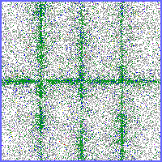
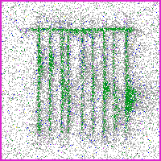
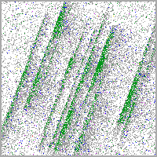
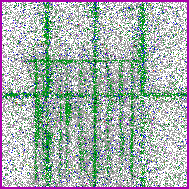
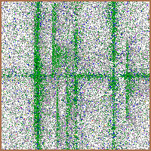
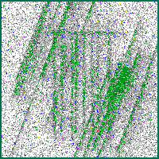
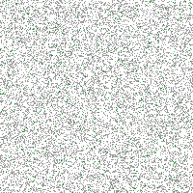
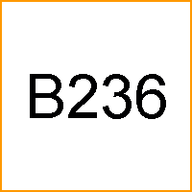
P2 | Chip multi-label
Single-failure source to 2-combo evaluation setting
Problem
real 2-combo GT 부족 limited supervision / validation
Source
single-failure source만 보유 직접적인 2-combo supervision 없음
Eval
3,850-chip benchmark 2-combo/negative tail 포함
Source bank: single-failure samples
train split 이후 train source 안에서만 synthetic combination을 생성합니다.
bb
fk
sc
sr
evaluation requires combo classes and negative tail
Eval target: 3,850-chip controlled benchmark
single 4 + 2-combo 6 + Normal/Invalid/OOD negative tail.
Design implication: distribution gap requires probability modeling and reject logic.
bb+fk
bb+sc
fk+sr
normal
invalid
최호길 | QIE Data Science | AI Specialist 인증
17

Slide 18
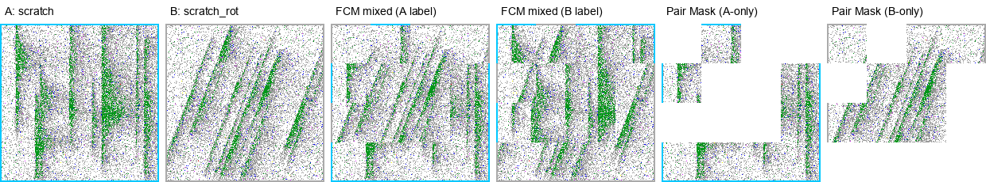
P2 | FCM-PM 원리
FCM-PM: coverage + loss masking
2-combo GT가 부족한 조건에서 FCM은 failure coverage를 보존하고, Pair Mask는 합성 배경 loss를 분리해 FAR tail을 낮춥니다.
Mixup은 0~7 grade 의미를 흐리고, diffusion은 label·compute 부담이 큽니다. 원값을 보존하는 CutMix 계열을 채택했습니다. (자문: 연세대학교 인공지능학과 박은병 교수)
FCM mixed view 1 (A∪B)
FCM mixed view 2 (A∪B)
Normal baseline
FCM
FCM-PM
2-combo pos. prob 낮음 FAR 낮지만 recall 약함
pos. prob 상승 FAR tail 동반 상승 가능
2-combo signal 유지 pseudo-background loss 차단
Formula + ablation
FCM mixed views: y_mixed = y_A ∪ y_B (multi-label target)
Pair Mask views: y_masked ∈ {y_A,y_B}; L_total = L_BCE(mixed)+w·L_BCE(masked)
Pair Mask reduces synthetic-background FAR; final result is reported on the validation slide
최호길 | QIE Data Science | AI Specialist 인증
18

Slide 19
P2 | selection + NB reject
val-margin selection and negative-tail control
val-margin checkpoint selection
NB reject: independent bit-likelihood profile
val_margin = mean(p_positive) - max(p_negative)
4 output bits independently checked
val-F1
val-margin
eval-F1
gray band = 99.7% range per bit
val-F1 max
margin max
known single bb
known 2-combo bb+sc
tail/OOD on bb
dev series: 0.57 → 0.84
bb
bb
bb
fk
fk
fk
sc
sc
sc
sr
sr
sr
epoch 1
epoch 2
epoch 3
epoch 4
epoch 5
ACCEPT
ACCEPT
REJECT
4 bit profile match
bit likelihoods align
known-profile mismatch
post-hoc check: correlation with held-out eval bit_F1
val_f1
val_margin
One known profile matched → ACCEPT
weak
selected
No profile matched → REJECT
Spearman -0.10
Spearman +0.56
NB profile
4 single + 6 combo
reject rule
reject
10 known classes
no profile passes
최호길 | QIE Data Science | AI Specialist 인증
19

Slide 20
P2 | 검증 결과
Multi-label recipe performance
[controlled synthetic validation] 현업 single-failure 원천에서 생성한 평가셋입니다. 단일 대표 모델은 FCM-PM + val_margin selection입니다.
# | Recipe | bit_F1 | single | 2combo | FAR | Role
1 | BCE + Label Smoothing | 0.1093 | 0.1896 | 0.0668 | 99.47% | baseline
2 | Sigmoid Focal Loss | 0.7980 | 0.8724 | 0.7050 | 45.72% | loss trial
3 | Asymmetric Loss (ASL) | 0.6435 | 0.5379 | 0.7320 | 100% | FAR collapse
4 | CutMix (random rectangle) | 0.9359 | 0.9566 | 0.9070 | 42.05% | signal cut
5 | CutMix + Pair Mask | 0.9491 | 0.9728 | 0.9281 | 24.62% | FAR reduced
6 | FCM-PM + val_f1 selection | 0.9652 | 1.0000 | 0.9517 | 0.15% | selection ablation
7 | FCM-PM + val_margin selection | 0.9927 | 0.9996 | 0.9871 | 0.00% | selected single main claim
8 | vote_majority_bits Ensemble | 0.9956 | 1.0000 | 0.9921 | 0.00% | champion cost 5x
9 | Knowledge Distillation | 0.9799 | 1.0000 | 0.9638 | 0.00% | 1x candidate
Negative-tail and deployment cost
FCM-PM
NI/OOD FAR 0.00%
1x cost
selected single
Ensemble
best-F1 reference
5x cost
upper-bound
KD student
single-student
1x cost
deploy candidate
최호길 | QIE Data Science | AI Specialist 인증
20

Slide 21
AI Specialist 인증 | 3개 과제
PROJECT
Episode generation | Binary validation
Benchmark
Validation
episode generation
binary gate
P3
Trend Anomaly
episode generation과 binary validation으로 real abnormal label 부족을 보완한 과제
P1 Failbit Map
P2 Chip multi-label
Rationale
현장 trend 판정 기준을 episode 생성 규칙으로 옮기고, normal/abnormal binary validation으로 검증했습니다
P3 Trend anomaly
benchmark 확보
episode generation
Key Result
Synthetic benchmark 기반 episode generation + binary validation
Before → After
binary 검증
validation 완료
Before real abnormal label 부족
After episode benchmark 확보
최호길 | QIE Data Science | AI Specialist 인증
21

Slide 22
P3 | Trend anomaly
Episode generation and binary validation
Core contribution — 판정 경험을 episode generation rule로 코드화하고, binary validation으로 검증했습니다.
Rule
Normal
Robust
domain coding
baseline control
shortcut check
현장 기준
BBD / Overlay / CD 10년 trend 판정 경험
region/noise/anomaly
fleet-bound stats
color/median/NT
Stabilization and shortcut-control stack
Episode generation
Region 5종 + Noise 3종 + Anomaly 5종
LR sweep
Label smoothing
3e-5/3e-4 stable 1e-4/1e-3 collapse
0.02 sweet spot FN 4.6 -> 0.8
Synthetic benchmark
normal 3,500 + abnormal 3,500 = 7,000개
Stochastic depth
Focal + EMA
0.05 regularization FP 3.8 -> 1.4
gamma=2.0, EMA 0.95 hard-anomaly stability
Binary validation
F1 0.9967 / abnormal recall 0.9987
Normal ratio
Color + median + NT
hard-normal 3,300 FP/FN balance
color/smoothing check val-F1 median, NT 0.9
최호길 | QIE Data Science | AI Specialist 인증
22

Slide 23
P3 | episode generation
Baseline episodes and measurement-noise sampling
정상 trend는 region별 baseline 위에 episode density와 noise family를 분리해 샘플링합니다. anomaly injection은 다음 장에서 분리합니다.
(a) Normal baseline - sequential episodes
(b) Measurement noise
gray = fleet/reference blue = sampled observations
gray = fleet color = sampled εₜ
Gaussian iid
εₜ ~ N(0, σ²)
Dense
Sparse
Very sparse
Thin
Missing
Equip. correlated
εₜ = ρεₜ₋₁ + ηₜ
missing
Laplacian
εₜ ~ Laplace(0, b)
Episode
Density
Noise
Output
K ~ U(Kmin,Kmax), L_k ~ U(Lmin,Lmax)
m_k ~ Cat(5 density types)
ε_t ~ N / AR(1) / Laplace
y_t = μ_region(t) + ε_t
구간 개수와 길이를 먼저 결정
구간별 관측 point 수를 결정
측정 산포 family를 episode별 부여
active 구간만 연결
최호길 | QIE Data Science | AI Specialist 인증
23

Slide 24
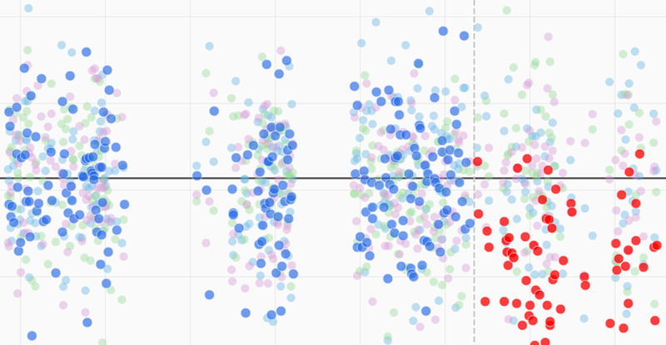
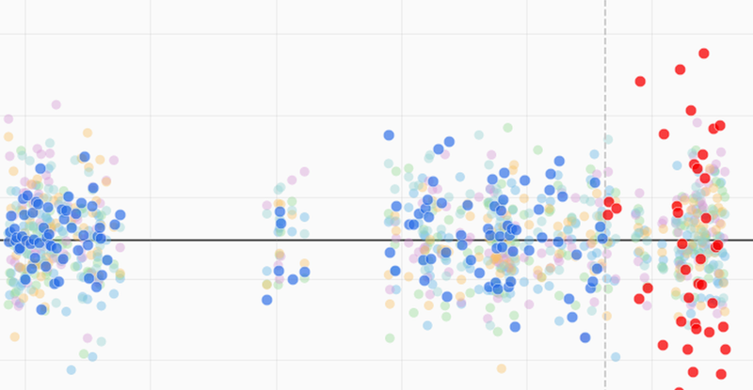
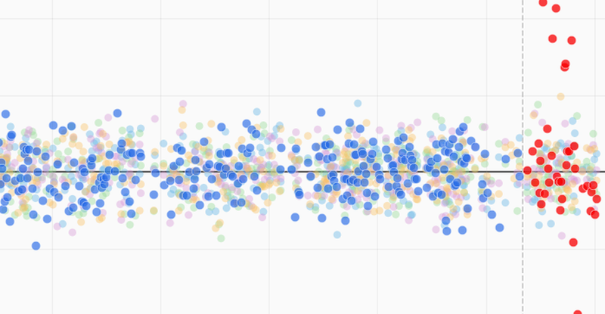
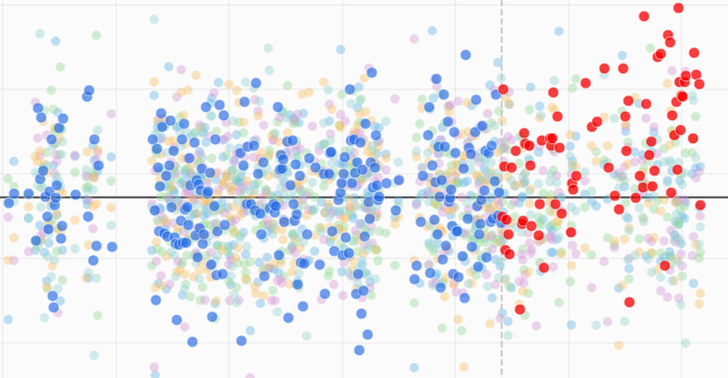
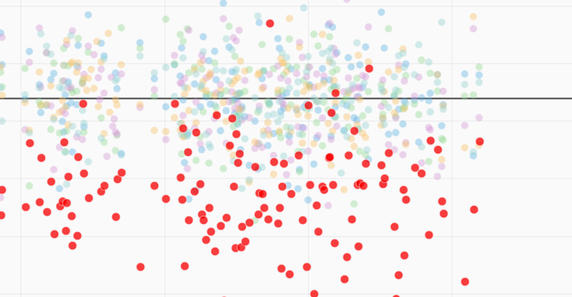
P3 | binary validation
Anomaly injection rules and binary validation
Normal baseline에 5가지 anomaly injection rule을 더해 normal/abnormal binary validation을 수행했습니다.
Mean shift
Std change
Spike
Drift
Context
Injection equations
mean: y_t = x_t + δ
scale: y_t = μ + A(x_t - μ)
spike: y_t = x_t + Σ A_i 1(t=t_i)
drift: y_t = x_t + r(t-s)
context: fleet/reference-relative shift
Test 1,500
F1 0.9967
Recall 0.9987
5-seed best 0.9987
threshold 0.9
normal 750 / abnormal 750
TN746 / FP4 / FN1 / TP749
abnormal class
TN748 / FP2 / FN0 / TP750
p(normal) ≥ 0.9
최호길 | QIE Data Science | AI Specialist 인증
24

Slide 25
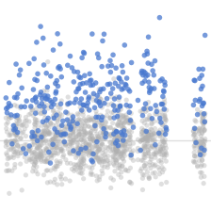
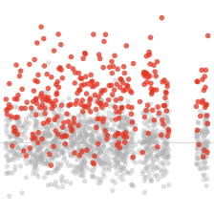
P3 | robustness check
Robustness and input sensitivity checks
● 입력 표현·checkpoint 선택 민감도 확인 장입니다. main claim은 binary-F1 0.9967입니다
Validation option ablation — binary F1
5-seed robustness — summary
0.9987
0.9967
0.9971
Mean F1
Best F1
Test split
0.9967
0.9987
1,500
Main claim
Base run
5-seed best
main claim
reference
750/750 split
FN 1
FN 1
FN 0
FP 4
FP 3
FP 2
Smoothing — 후속 3-epoch median best 선택
Rendering sensitivity check
val F1
same train/val/test color policy; label-independent
1
3
5
7
9
11
13
epoch
Before (파랑)
After (빨강)
● single-epoch spike ◆ median best → test 0.9987
최호길 | QIE Data Science | AI Specialist 인증
25

Slide 26
로드맵 | 완료 시기
완료 4
예정 2
완료 시기 및 현장 적용 로드맵
2024.10
P1 착수
파이프라인과 viewer 설계
2025.05
P1 viewer 양산 개시
DRAM 전제품, 일 2만 wafer
2026.09
P1/P2 모델 배포 검증
GPU 할당 후 양산 적용 검증
2025.03
P2 모델 개발
FCM-PM, val-margin 검증
2026.01
P3 Trend anomaly PoC
episode generation, binary validation
2026.12
P3 Trend anomaly 현업 검증
real trend 기준 검증 완료
● 완료 / 진행 중 ○ 예정
P1/P2=2026.09 GPU 배포 검증 / P3=2026.12 현업 검증 완료 / 향후=현업 확대 적용, chip classifier 대체, image+measure-value multimodal
최호길 | QIE Data Science | AI Specialist 인증
26

Slide 27
결론 | AI Specialist
제조품질 데이터를 운영형 AI 자산으로 전환
● P1 — 좌표 보존 Failbit Map과 viewer를 운영 자산으로 만들고, Known 및 Unknown 검토 flow까지 연결했습니다
● P2/P3 — 2-combo GT와 real abnormal label 부족을 synthetic validation 구조로 보완했습니다
● 조직 확산 — 현업 시연, 모델 개발 자문, 코드·기술 공유로 제조품질 AI 활용을 확산했습니다
● 핵심 — 데이터 생성 → 모델 → viewer → human review → label/retrain으로 이어지는 제조품질 AI 개발 체계를 구축했습니다
일 2만
wafer viewer
양산 운영
F1 0.95
Known validation
실전 데이터
13→7
Unknown review
현업 후보 확인
P2/P3
label scarcity
synthetic validation
최호길 | QIE Data Science | AI Specialist 인증
27

